Slide 1
DeepLog: Anomaly Detection and Diagnosis from System Logs
through Deep Learning
论文解读
张泽群

Slide 2
目录
CONTENT
简介
准备工作
异常检测
工作流构建
性能评价
模型复现
PART ONE
PART TWO
PART THREE
PART FOUR
PART FIVE
PART SIX

Slide 3
简介
PART ONE

Slide 4
PART ONE 简介
本文介绍了DeepLog，一个基于深度神经网络的在线日志异常检测和诊断的通用框架。
DeepLog学习并编码整个日志消息，包括时间戳、日志键和参数值。它在每个日志条目级别执行异常检测，而不是像以前的许多方法所限制的那样在每个会话级别执行异常检测。
DeepLog可以从日志文件中分离出不同的任务，并使用深度学习（LSTM）和经典挖掘（密度聚类）方法为每个任务构建工作流模型。这使得有效的异常诊断成为可能。通过合并用户反馈，DeepLog支持对其LSTM模型进行在线更新/训练，因此能够合并并适应新的执行模式。
对大型系统日志的广泛评价清楚地表明DeepLog与以往方法相比的优越性。

Slide 5
PART ONE 简介
利用系统日志数据进行异常检测的现有方法大致可分为三类：
1. 基于PCA的日志消息计数器方法
2. 基于不变挖掘的捕获不同日志键间共现模式的方法
3. 基于工作流的方法来识别程序逻辑流中的执行异常
尽管它们在某些情况下是成功的，但它们都不能作为一种通用的异常检测方法来有效地防止在线方式中的不同攻击。
这项工作提出了DeepLog，一种利用大量系统日志的数据驱动的异常检测方法。
可以解决 日志数据的非结构化 和 并发性 两个问题，具有较好的通用性。

Slide 6
PART ONE 简介
效果
评估表明，在以前的工作探索的大型HDFS日志数据集上，仅对与正常系统执行相对应的非常小部分（小于1%）的日志条目进行训练，DeepLog可以对其余99%的日志条目实现几乎100%的检测准确率。来自大型OpenStack日志的结果传达了类似的趋势。
此外，DeepLog还提供了在检测阶段通过合并实时用户反馈来增量更新其权重的能力。更具体地说，如果正常的日志条目被错误地归类为异常，DeepLog提供了一种用户反馈机制。然后，DeepLog可以使用这种反馈来随时间动态在线调整其权重，以适应新的系统执行模式。

Slide 7
准备工作
PART TWO

Slide 8
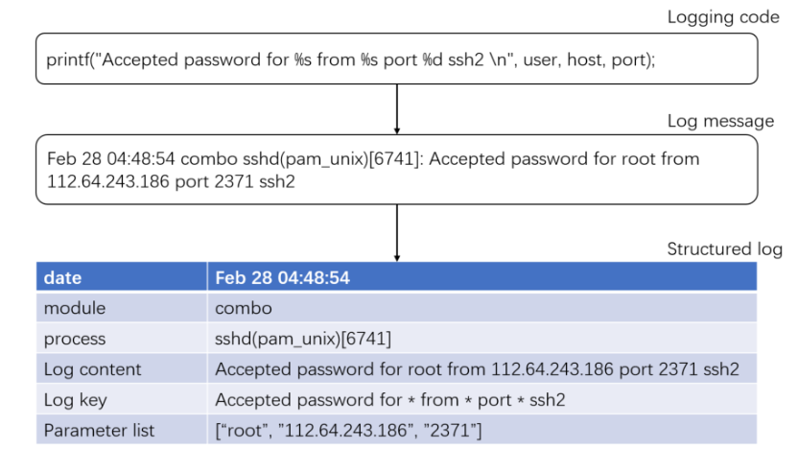
PART TWO 准备工作
日志可以分为日志键和日志参数，我们首先要将两者分离开，将日志解析成结构化

Slide 9
PART TWO 准备工作
Spell-流式解析器
这里选用了Spell方式,解析日志。
Spell是一种在线实时动态解析日志的方法，是基于LCS(最长公共子序列)的方式。实现了动态接受日志输入，实时处理输入，不断生成新的日志模板。
完整过程如下：
1. 初始化，包括：(1)日志对象LCSObject，包括日志模板LCSseq和行数列表lineIds；
(2)存放所有日志对象的列表LCSMap。
2. 流式的读取日志
3. 当读取到一个新的日志条目之后，遍历LCSMap，寻找该日志与所有LCSObject的最大公共子序列，如果子序列的长度大于日志序列长度的1/2，则认为该日志该与日志键匹配。如果找到匹配的日志对象，跳转5，如果没有，或者LCSMap为空，则跳转第4步；
4. 将该行日志初始化为一个新的LCSObject，放入列表LCSMap中。
5. 将该行日志更新到匹配的LCSObject的行数列表lineIds中，并且更新LCSseq。
6. 跳转到第2步，直到日志读取完毕。
注： Spell的思想是不直接提取其中的日志键，而是比较中提取.

Slide 10
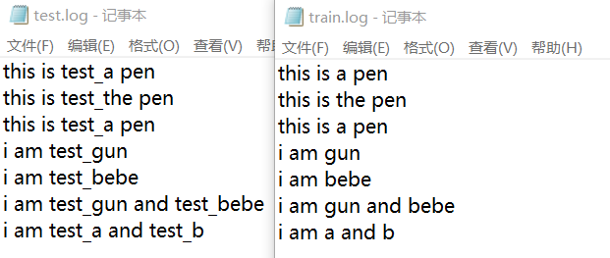
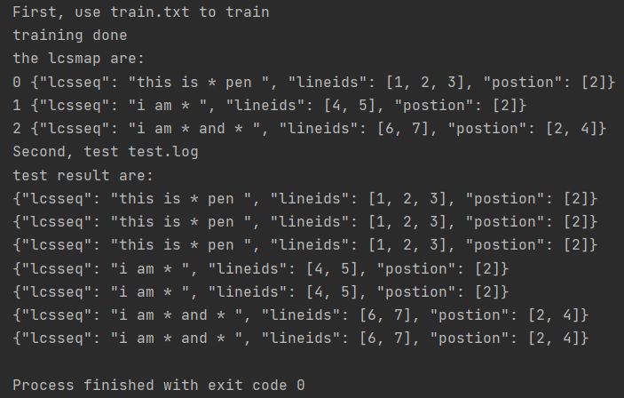
PART TWO 准备工作

Slide 11
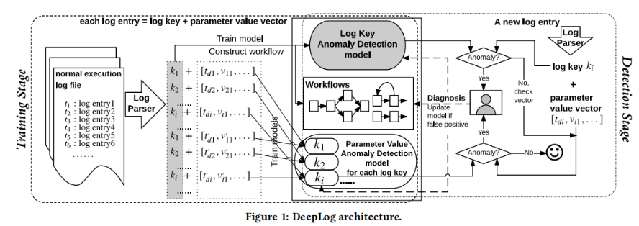
PART TWO 准备工作
DeepLog 体系结构和概述
DeepLog的体系结构如下图所示，其中包含三个主要组件以及两个主要阶段：
1.日志键异常检测模型
2.参数值异常检测模型
3.诊断检测到的异常的工作流模型
1.训练阶段
2.检测阶段

Slide 12
PART TWO 准备工作
训练阶段 ：
DeepLog的训练数据是来自正常系统执行路径的日志条目。DeepLog使用从训练日志文件中解析出的日志键序列来训练日志键异常检测模型，并构建系统执行工作流模型以进行诊断。对于每个不同的键 k，DeepLog还训练和维护一个模型，用于检测这些度量值所反映的系统性能异常，该模型由参数值向量 k 序列训练。
检测阶段 ：
1. DeepLog首先使用日志键异常检测模型来检测传入的日志键是否正常。
2. 如果是，DeepLog将使用该日志键的参数值异常检测模型进一步检查参数值向量。
3. 如果新条目的日志键或参数值向量被预测为异常，则新条目将被标记为异常,其参数值向量被预测为不正常。
4.最后，如果它被标记为异常，DeepLog的工作流模型为用户提供语义信息，以便用户诊断异常情况。执行模式可能会随着时间的推移而改变，或者不包括在原始训练数据中。
DeepLog还提供了收集用户反馈的选项。如果用户将检测到的异常报告为假阳性，
DeepLog可以将其作为标记记录来增量更新其模型，以合并并适应新模式。

Slide 13
PART TWO 准备工作
威胁模型
两种类型的攻击：
（1） 导致系统执行错误行为的攻击，从而导致系统日志中的异常模式。
（2） 由于系统监视服务的日志记录活动而可能在系统日志中留下痕迹的攻击。

Slide 14
异常检测
PART THREE

Slide 15
PART THREE 异常检测
在日志解析完成后，我们已经得到系统的结构化日志，但是此时日志键还只是字符串的形式，参数列表元素也还是字符串，无法直接作为深度学习模型的输入，所以我们还需要将其特征化为数字形式的特征向量。特征提取的过程就是将字符串中转换为可量化的数字，从而构造矩阵作为特征向量，对于日志键和参数值，由于其形成的方式和表达的意义不同，我们采用了两种不同的特征化方法。
- 日志键编码
由于日志是由程序或者进程的代码输出，其代码是恒定的，所以输出日志的种类也是恒定的，而且数量往往不是很大。所以对于日志键，直接采用顺序数字编号的方式来进行编码。比如日志键K1,K2,K3，我们直接将其特征化为1，2，3
- 日志参数编码
和日志类型不同的是，参数值不是由模板生成的，而是在系统运行过程中根据实际发生的情况动态产生的，所以其往往具有很大的不确定性，参数值的字符串类型将会很多，直接使用简单的整数排列编码将会导致线性长度过大。

Slide 16
PART THREE 异常检测
一旦日志条目被解析为日志键，日志键序列就会反映一个执行路径，该路径导致日志打印语句的特定执行顺序。因此日志键异常检测模型可以检测执行路径异常。
而有些异常并不是显示为偏离正常的执行路径，而是显示为不规则的参数值，因此参数值异常检测模型则对于性能监控和异常检测非常重要。
日志键异常检测模型上：与传统的N-gram语言模型相比，一个基于LSTM的模型可以编码更复杂的模式，并在一个序列上保持远程状态。复杂的模式和系统日志中并发任务的日志条目的交错会降低传统语言模型的效率。
参数值异常检测模型上：区别于主成分分析（PCA）和自组织映射（SOM）等传统数据驱动异常检测方法，DeepLog通过将每个参数值向量序列（对于日志键）看作一个单独的时间序列来训练参数值异常检测模型，同样利用LSTM。
因此，DeepLog使用LSTM神经网络从日志键/参数值序列进行异常检测。

Slide 17
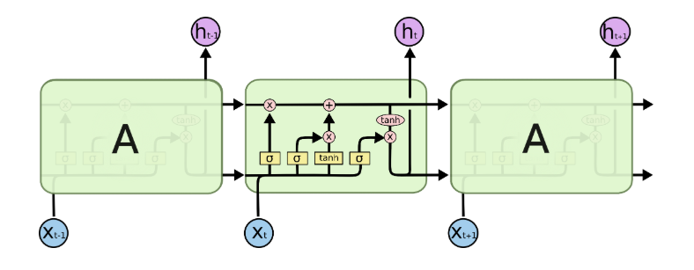
PART THREE 异常检测
LSTM
长短期记忆网络——通常简称为“LSTM”——是一种特殊的 RNN，能够学习长期依赖关系。它们由Hochreiter & Schmidhuber (1997)引入，并在后续工作中被许多人提炼和推广。它们在处理各种各样的问题时效果非常好，现在被广泛使用。
LSTM 被明确设计为避免长期依赖问题。长时间记住信息实际上是他们的默认行为，而不是他们学习的东西
LSTM 也有这种链状结构，但重复模块有不同的结构。不是只有一个神经网络层，而是有多个，以一种非常特殊的方式进行交互。

Slide 18


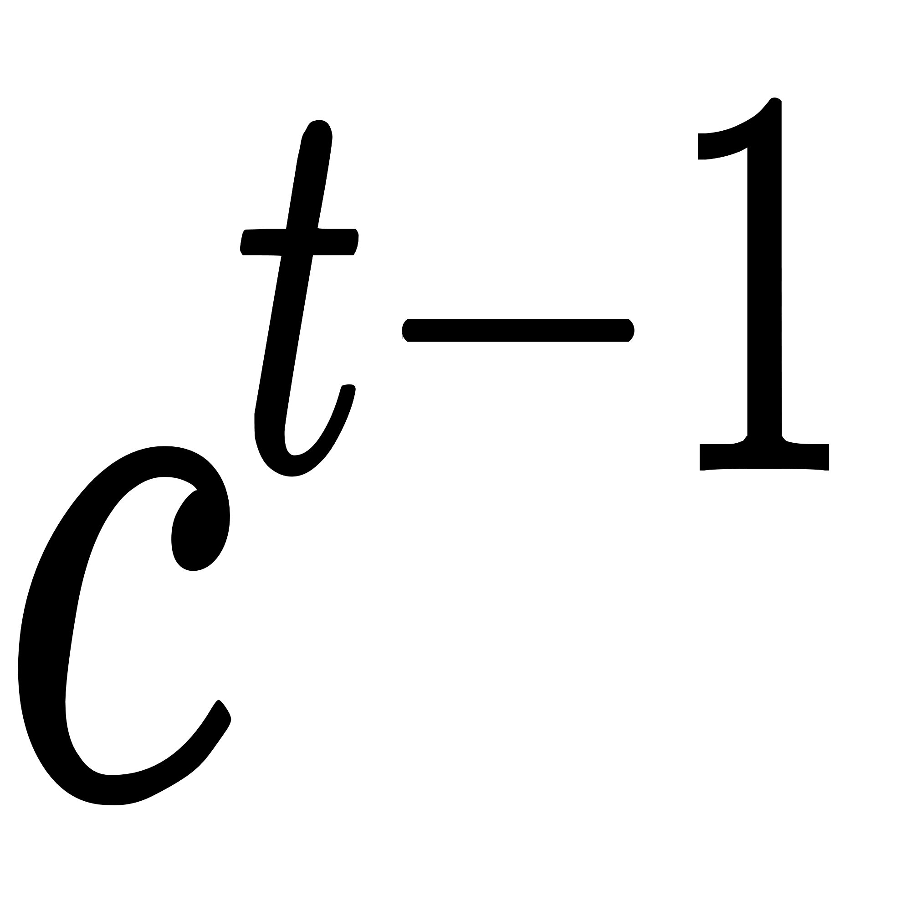
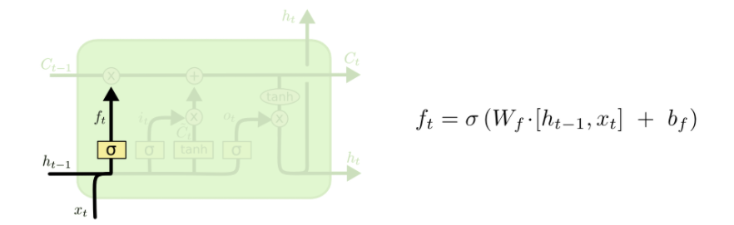
PART THREE 异常检测
相比RNN只有一个传递状态 ，LSTM有两个传输状态，一个 （cell state），和一个 （hidden state）。
其中对于传递下去的 改变得很慢，通常输出的 是上一个状态传过来的 加上一些数值。
而 则在不同节点下往往会有很大的区别。
LSTM内部演练 主要有三个阶段：
1. 忘记阶段。这个阶段主要是对上一个节点传进来的输入 进行选择性忘记。这个决定是由一个称为“忘记门层”的 sigmoid 层做出的。

Slide 19


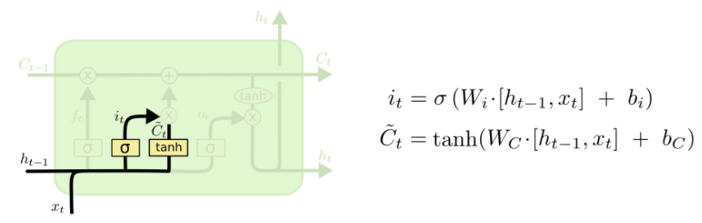
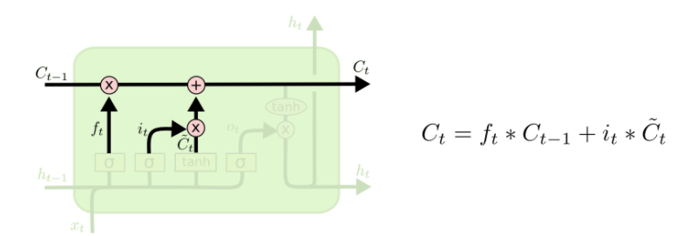
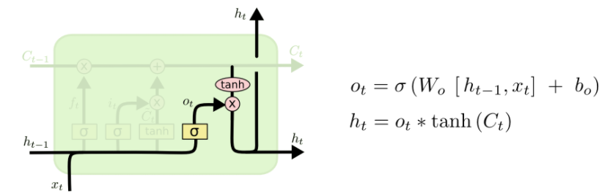
PART THREE 异常检测
2. 选择记忆阶段。这个阶段将这个阶段的输入有选择性地进行“记忆”。这有两个部分。首先，称为“输入门层”的 sigmoid 层决定我们将更新哪些值。接下来，tanh 层创建一个包含新候选值的向量 ，可以将其添加到状态中。在下一步中，我们将结合 和上一步输入 来创建状态更新。
3. 输出阶段。这个阶段将决定哪些将会被当成当前状态的输出。主要是通过一个 sigmoid 层 来进行控制的。并且还对上一阶段得到的 进行了放缩（通过一个tanh激活函数进行变化）。

Slide 20
PART THREE 异常检测
异常检测过程
给定小部分正常的日志键序列，然后输入LSTM模型进行训练。得到一个检测模型，在系统正常运行时，收集到系统产生的日志序列，经过日志解析和特征提取之后得到一个日志键序列，然后用LSTM模型去预测该序列后一条日志键的可能性，如果实际情况中的下一条日志在可能性分布中具有较大的概率，那么认为这条日志属于正常日志，否则判定为异常。
在训练阶段模型需要找到适当的权重分配，以使LSTM序列的最终输出产生所需的标签，并随训练数据集中的输入一起输出。在训练过程中，每个输入和输出利用梯度下降法找到最小损失来更新这些参数权重，输入为日志序列，输出是紧随此日志序列之后的日志键值。在训练中，日志健使用的损失函数是分类父叉熵损失(categorical cross-entropy loss)，参数值使用均方损失（mean square loss）来进行误差的度量
训练阶段的输出是条件概率分布模型

Slide 21
PART THREE 异常检测
在检测阶段我们使用一个含有h个LSTM块的层对一个输入序列w进行输出预测，将w的每个日志键都加入该层所对应的LSTM块。我们使用了多个隐藏层，并使用上一层的隐藏状态作为下一层中每个相应的LSTM块的输入，将模型变成一个深层的LSTM神经网络，输入层将来自所有日志键类型K中的n个日志编码为one-hot向量。输出层利用一个标准多项式逻辑函数(standart mulnomial logistic function)将输出转换为一个概率分布函数。
当日志键异常模型预测日志键和实际日志键出现较大差异时，超过了我们定义的阈值，则认定该日志发生了执行路径异常。
而参数值异常模型则是对于每个传入的参数值向量，DeepLog检查其模型和预测输出（向量也是）之间的均方误差是否在验证集的均方误差高斯分布的可接受置信区间内。

Slide 22
PART THREE 异常检测
异常检测模型的在线更新
显然，训练数据可能没有涵盖所有可能的正常执行模式。系统行为可能会随着时间的推移而改变，这还取决于工作负载和数据特性。因此，DeepLog有必要对LSTM模型中的权值进行增量更新，以适应新的日志情况。DeepLog不需要从头开始重新训练。
在初始训练过程之后，DeepLog中的模型以多维权重向量的形式存在。更新过程引入新的训练数据，并调整权值，使模型输出与假阳性情况下的实际观测值之间的误差最小化。异常检测模型的在线更新

Slide 23
工作流构建
PART FOUR

Slide 24
PART FOUR 工作流构建
原理和目标
一个任务产生的日志条目的顺序代表了完成这个任务的每个函数的执行顺序。因此，我们可以建立一个工作流模型作为一个有限状态自动机（FSA）来捕捉任何任务的执行路径。此工作流模型也可用于检测执行路径异常，但与DeepLog的LSTM模型相比，它的效率较低，因为它无法捕获任务间的依赖关系和不确定的循环迭代。
然而，工作流模型对于在检测到异常时让用户知道任务执行过程中出错的地方非常有用。
Deeplog的目标是在日志文件中分离不同任务的日志条目，然后根据每个任务的日志键序列为每个任务构建工作流模型。
以前的工作集中于从一个任务的多个执行构造工作流，一个主要的限制是它们不能处理包含多个任务或一个任务中并发线程的日志序列，这是我们的研究所解决的。Deeplog 任务分离方法也为每个任务的工作流构建提供了有用的见解。

Slide 25
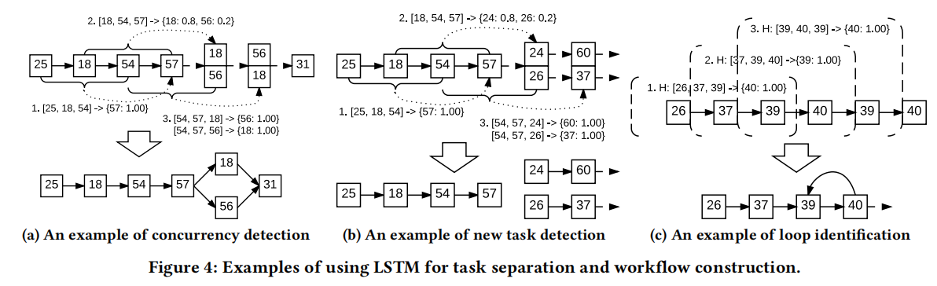
PART FOUR 工作流构建
一种方法是 LSTM方法。
它是一种有监督的方法，需要提供训练数据。
在DeepLog的日志键异常检测模型中，输出是所有可能的日志键值的概率分布。它的输出实际上对底层工作流执行路径进行了编码，从而实现日志分离。

Slide 26
PART FOUR 工作流构建
另一种方法是 基于密度的聚类技术。
其直觉是，同一任务中的日志键总是出现在一起，但不同任务的日志键可能不会总是出现在一起，因为在不同任务的多次执行中，任务的顺序并不固定。这使得我们可以根据共同出现的模式对日志键进行聚类，并在共同出现率较低时将键分成不同的任务。
第二种方法是在一定距离阈值内对日志键的共现进行聚类，这是一种无监督的方法。因此，它不需要训练，但需要参数作为距离阈值。

Slide 27
PART FOUR 工作流构建
工作流的作用
1.指导DeepLog模型设置参数
工作流程模型提供了一个指导，为 h 和 д 设置一个合适的值。
直观地说，h需要足够大，以纳入必要的依赖关系，从而做出良好的预测，因此我们可以将 h 设定为最短工作流程的长度。可能的执行路径的数量代表了一个好的 д 值，因此，我们将 д 设定为所有任务的工作流程在所有分歧点的最大分支数 。
2.使用工作流来诊断检测到的异常情况
每当DeepLog检测到异常情况时，工作流模型就可以用来帮助诊断这种异常情况，并了解它是如何发生的以及为什么发生。

Slide 28
性能评价
PART FIVE

Slide 29


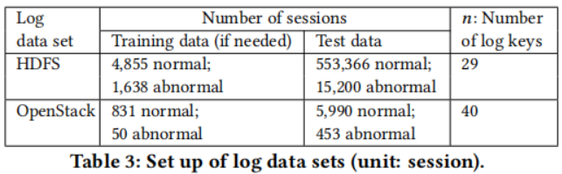
PART FIVE 性能评价
日志键异常检测模型评价
以前关于通用日志异常检测的工作遵循类似的过程：首先从每个日志消息中提取一个日志键，然后对日志键序列执行异常检测。有如下几种经典方法和两种常见日志数据集：
1. 主成分分析（PCA）法
2. 不变挖掘（IM）
3. TFIDF
4. CloudSeer
1.HDFS日志数据集
2.OpenStack日志数据集
其中，PCA和IM是无监督的离线方法，不需要训练数据，而DeepLog只需要正常系统执行产生的训练数据，TFIDF需要正常和异常数据来训练。
此外，DeepLog可以直接应用在日志键上训练其权重，然后用于检测异常，而其他方法则需要更多的步骤。

Slide 30



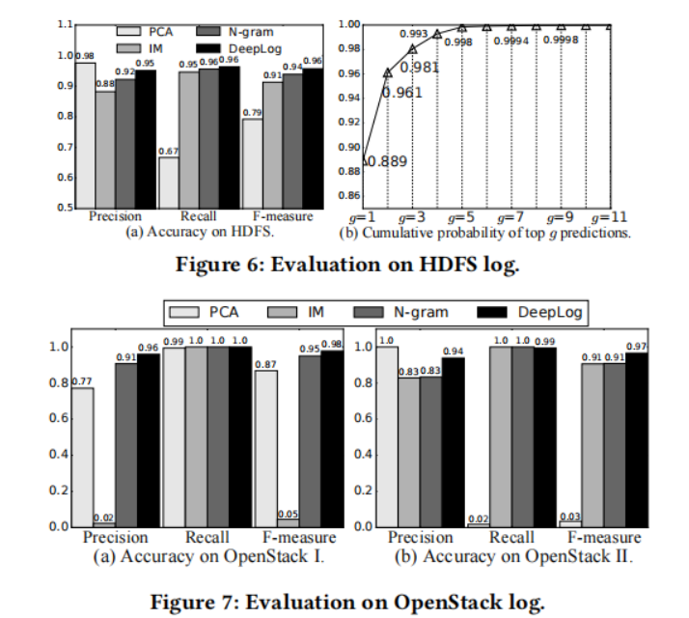
PART FIVE 性能评价
除了假阳性（FP）和假阴性（FN）的数量之外，我们还使用了标准的度量标准，如精确度、召回率和F-measure。我们对这几种标准也进行了深入比较。
精密度 （TP代表真阳性）显示所有检测到的异常中真异常的百分比；
召回 测量被检测到的数据集（假设我们知道地面真相）中异常的百分比；
是两者的调和平均值。
分别在HDFS日志和OpenStack日志上进行测试
得出结论：
DeepLog在两种日志数据集上都表现出了优异的性能( F值 ),同时具有更好的稳定性和更为普遍的应用范围。

Slide 31
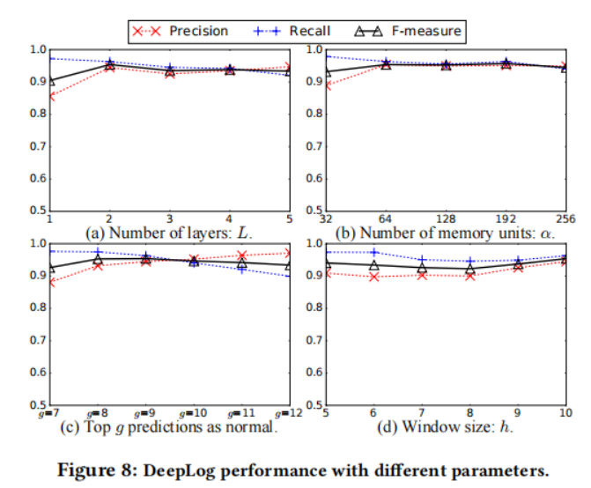
PART FIVE 性能评价
灵敏性分析
我们研究了各种参数对DeepLog性能的影响，包括： д , h, L, 和 α。（在每个实验中，我们改变一个参数的值，同时使用其他参数的默认值）结果如下图所示：
图像显示了不同参数下的DeepLog性能，可见一般来说，对于不同的参数值，DeepLog的性能是相当稳定的，即对这些参数值的任何一个或组合的调整都不是很敏感。这使得DeepLog易于部署和实际使用。

Slide 32
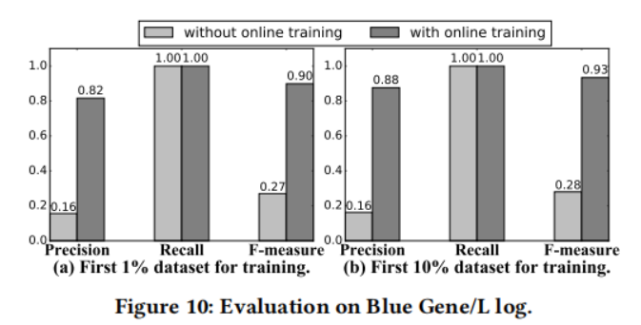
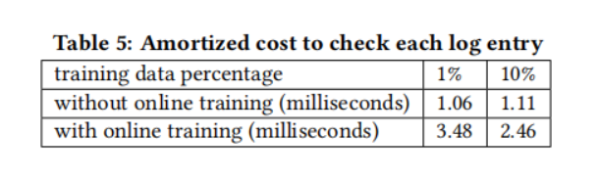
PART FIVE 性能评价
DeepLog 在线更新和训练评价
为了评估了DeepLog在线更新和培训模块的有效性，我们进行了对比测试
经过测试： 离线训练，只有1%的离线训练数据，这会导致许多误报（因此准确率非常低）。尽管将其训练数据增加到10%，稍微提高了精确率，但其性能仍然不能令人满意。
另一方面,带有在线训练的DeepLog明显地提高了它的精确率，F-measure分数也得到提高。
而在成本方面，在线更新和训练确实增加了每个日志条目的摊余成本，但仅略有增加。

Slide 33
PART FIVE 性能评价
安全日志案例研究
除了易于检测的具有日志键的异常，DeepLog可以有效地检测出更为微妙的案件。
对于 网络安全日志 和 面向盲返回编程（BROP）攻击都可以有效地进行检测。

Slide 34
模型复现
PART SIX

Slide 35
PART SIX 模型复现
DeepLog是使用Keras2和TensorFlow2作为后端实现的。
本程序实现的编程环境为Python3.8，基于keras、tensorflow package
代码源自GitHub，https://github.com/saucer-man/Dlog
https://github.com/hishaamMohamed/mwb_deeplog

Slide 36
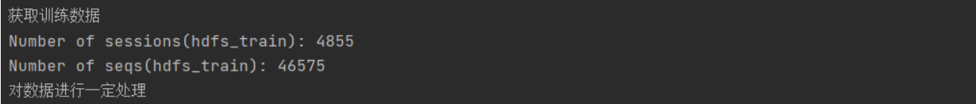
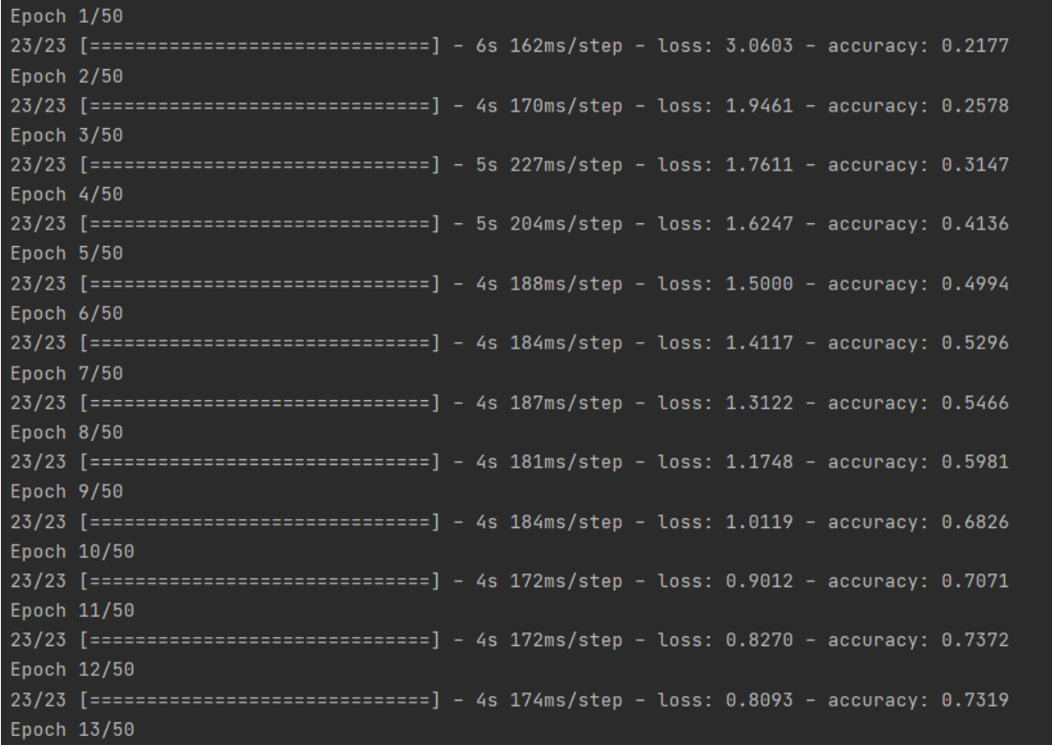
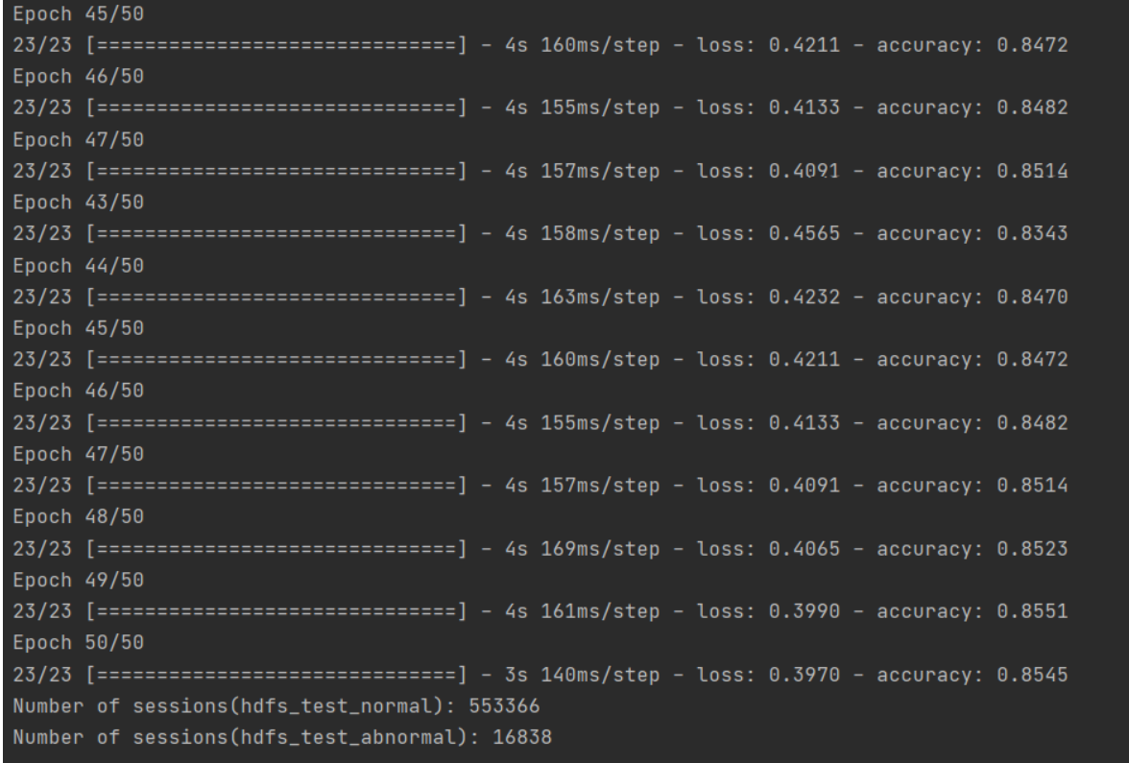
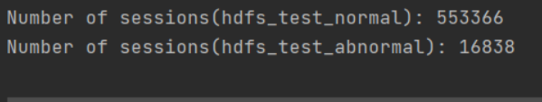
PART SIX 模型复现

Slide 37

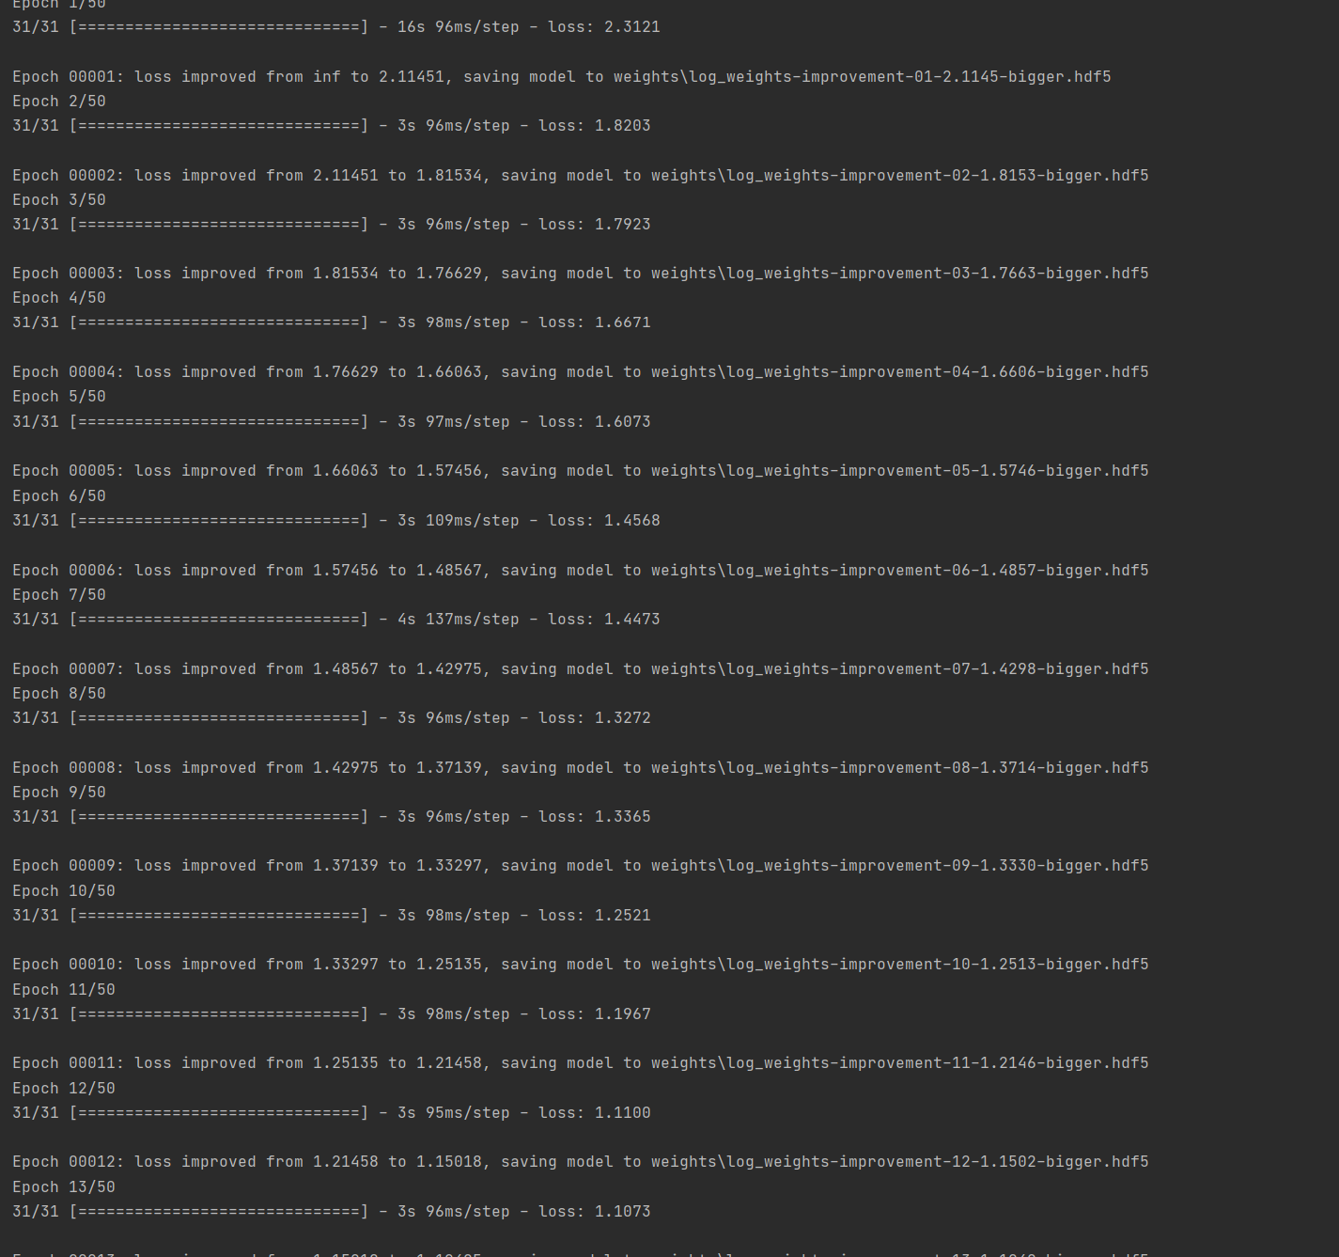
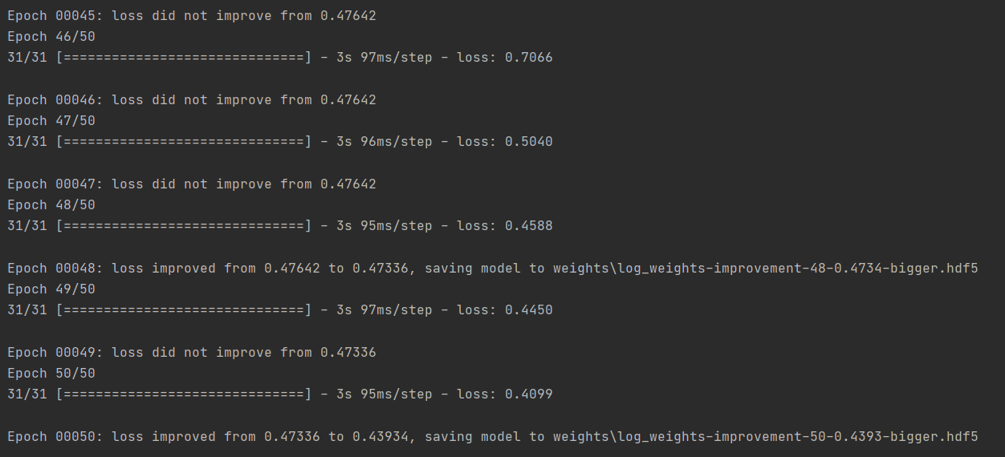
PART SIX 模型复现

Slide 38
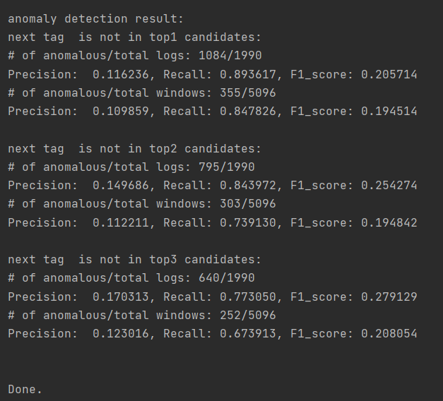
PART SIX 模型复现
# top1，top2指的是当下一个tag不是预测概率最大的topn时，认为该点为异常。
# logs和windows分别表示的是日志级和窗口级的异常。

Slide 39
THANKS

